Slide 1





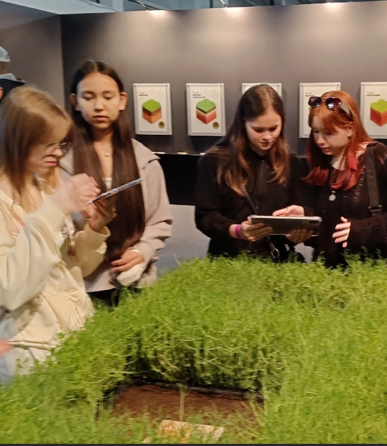
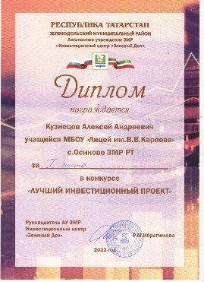
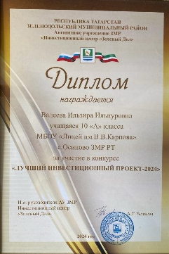
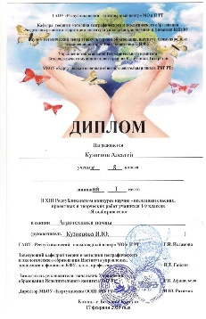
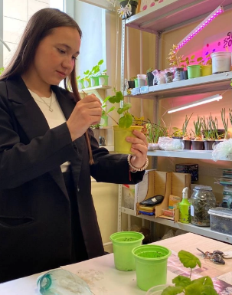
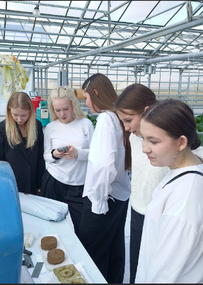
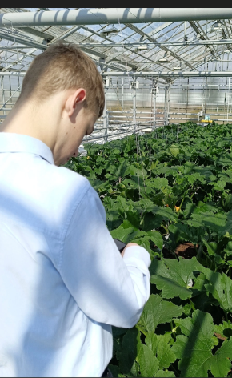


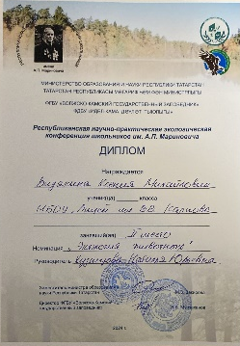







Агроинженерия
Направление агрокласса
МБОУ Лицей им. В.В. Карпова с. Осиново Зеленодольского муниципального района РТ
Конкурсы
Практические занятия в рамках программы «Класс-АГРО»
Проектная работа учащихся в рамках программы «Класс-АГРО»
Достижения учащихся
«Исследование условий выращивания
сельскохозяйственных культур
с использованием современных технологий
и лабораторий ООО ТК «Майский им. И.Г. Ганиева»
7-10 классы
Целевые группы
5 лет
Срок освоения программы
144 часа
Рассчитана программа
Результаты работы
Под руководством преподавателей естественно-научного цикла выявлен оптимальный субстрат для выращивания микрозелени в рамках проекта «Оптимизация условий выращивания микрозелени в различных субстратах», определены оптимальные условия улучшения потребительских качеств с/х культур в рамках проекта «Полезно и точка», изучены эффективные методы биозащиты от болезней и вредителей с/х культур.
Результаты работ ежегодно представляются на инвестиционных конкурсах – «Лучший инвестиционный проект», «Агробизнес-старт»; республиканских научно-практических конференциях и конкурсах: «Я выбираю село», «Моя инициатива», «Экологическая НПК им. А.П. Мариновича» и др.
55 чел.
Количество обучающихся
43 чел.
Выпуск 11 класса
184 чел.
Выпуск 9 класс
Конкурсы
2022 год
Создание агрокласса
7 студентов
Казанского ГАУ
3 студента
Российского ГАУ
им. К.А. Тимирязева

